Slide 1
Годовой отчет
Главного врача
ГБУЗ «ДГП № 28 ДЗМ»
Панагриевой О.В.

Slide 2
Основные показатели работы
ДГП № 28
Гл. здание
ДГП № 28
Филиал 1
ДГП № 28
Филиал 2
435
посещений
в смену
321
посещения
в смену
431 посещений
в смену
Мощность
10570
человек
9162
человек
13167
человек
Прикрепленное население
Численность прикрепленного населения
32899
человека

Slide 3
Доступность медицинской помощи в 2019 году находилась на стабильно высоком уровне
97,5%
средняя доступность специалистов
II уровня в 2019 году
Специалисты
II уровня
98,9%
средняя доступность педиатров
в 2019 году
95%
нормативный
показатель
доступности
Специалисты
I уровня
Педиатры
99,23%
средняя доступность специалистов
I уровня в 2019 году

Slide 4
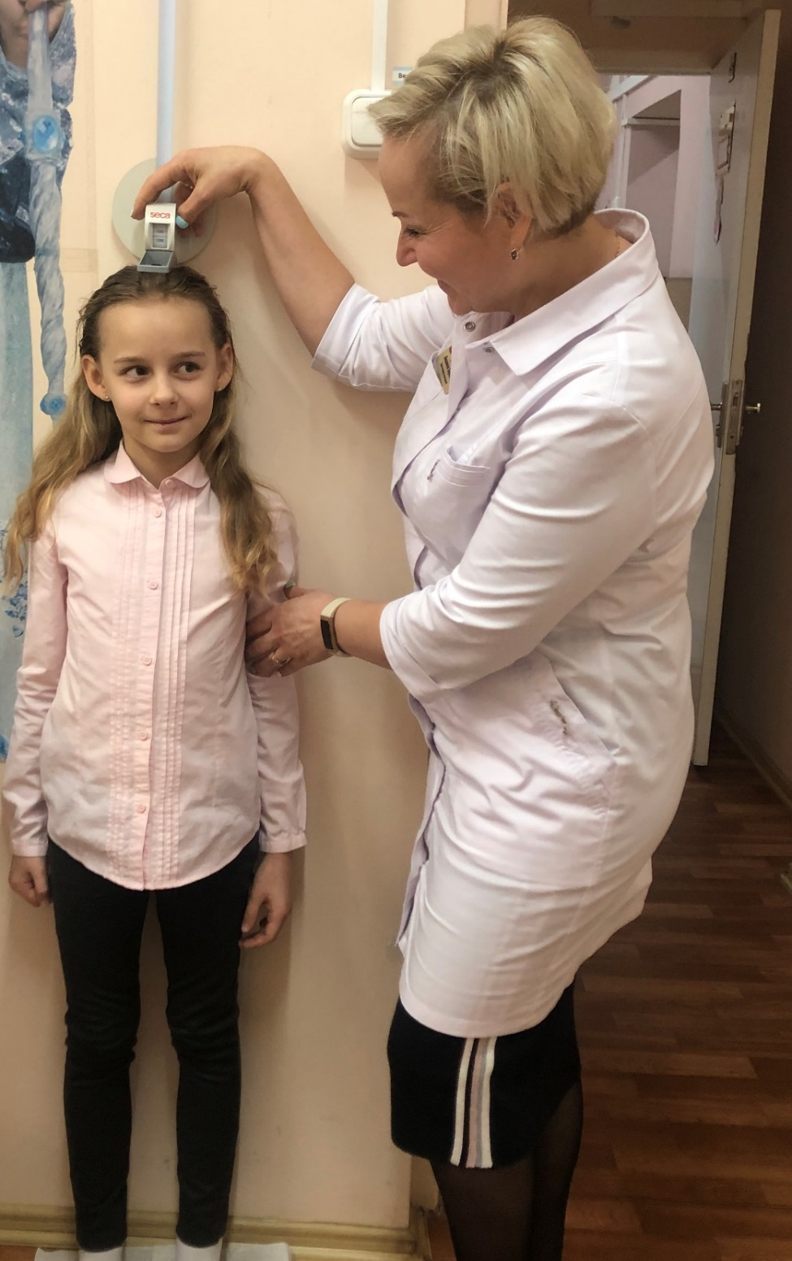
Посещения поликлиники в 2019 году
599286
посещений в 2019 году
Профилактические приемы
Приемы по заболеванию
первичное в поликлинике
повторное в поликлинике
* на дому в рамках патронажа
врачебные
сестринские
* МО оказывает ОНСП детскому населению

Slide 5
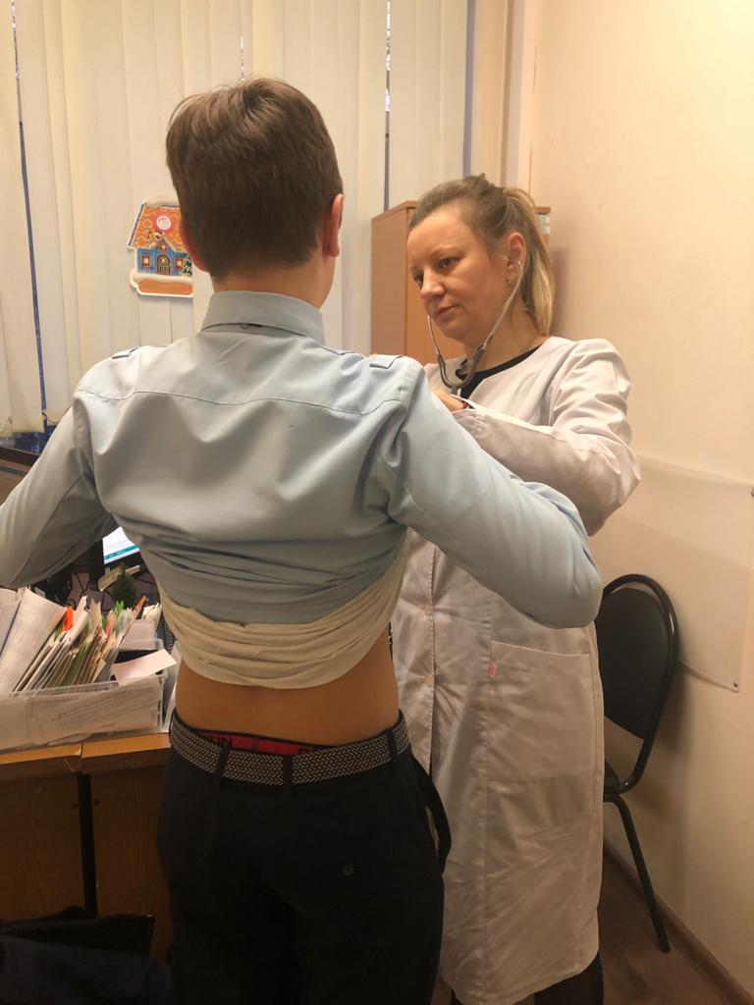
Дети-сироты, опекаемые
Прошли
диспансеризацию
469 чел., из них:
Включено в план проведения диспансеризации
на текущий год с учетом возрастной категории
433 чел. , из них:
Итоги диспансеризации:
I группа здоровья - 6%
II группа здоровья - 25%
III группа здоровья -13%
IV группа здоровья - 0%
V группа здоровья - 55%

Slide 6
Профилактические осмотры
План
Факт выполнения
Доля выполнения
Прохождение несовершеннолетними медицинских осмотров
31236 чел.
31236 чел.
100 %
План профилактических осмотров на текущий год
32712 чел.
Итоги профилактических осмотров несовершеннолетних:
I группа здоровья -32%
II группа здоровья - 56%
III группа здоровья -10%
IV группа здоровья - 0%
V группа здоровья - 2%

Slide 7
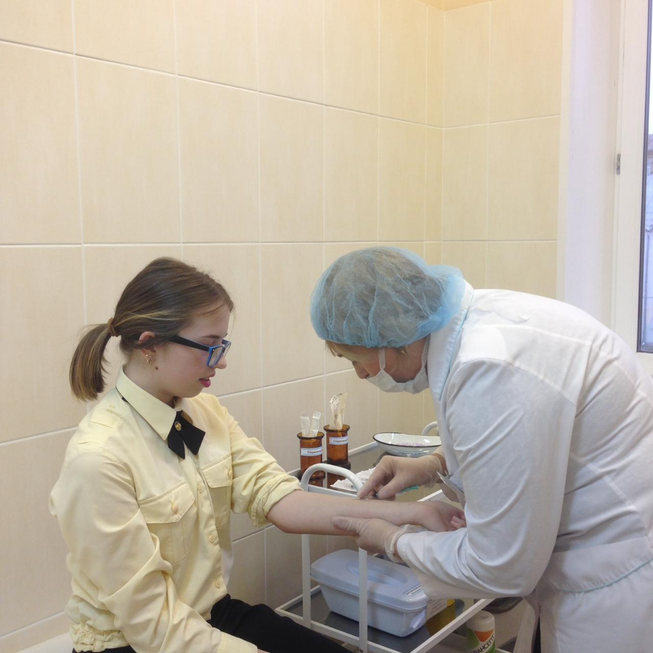
Прививочная работа: гепатит, корь, краснуха, дифтерия, паротит, столбняк, коклюш
Вакцинация против гепатита В
Вакцинация против гепатита А
Ревакцинация против гепатита А
Вакцинация против кори
Ревакцинация против кори
Вакцинация против краснухи
Ревакцинация против краснухи
Вакцинация против дифтерии
Ревакцинация против дифтерии
Вакцинация против паротита
Вакцинация против столбняка
Вакцинация против коклюша
Все планы по вакцинации на 2019 год выполнены на
98,6%

Slide 8
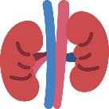
Показатели заболеваемости
Болезни
системы кровообращения
Болезни органов дыхания
Болезни органов пищеварения
Болезни костно-мышечной системы
Болезни мочеполовой системы

Slide 9
Работа по рассмотрению жалоб и обращений граждан
ДГП № 28
Гл. здание
ДГП № 28
Филиал 1
ДГП № 28
Филиал 2
30
20
47
Число обращений
за 2019 год
Все обращения рассматриваются в индивидуальном порядке
В случае негативного содержания обращения, специалисты поликлиники вступают в диалог с официальным представителем пациента и детализируют проблему для ее решения
Изучаются предложения граждан по улучшению работы поликлиники, руководство использует обратную связь для совершенствования оказания медицинской помощи

Slide 10
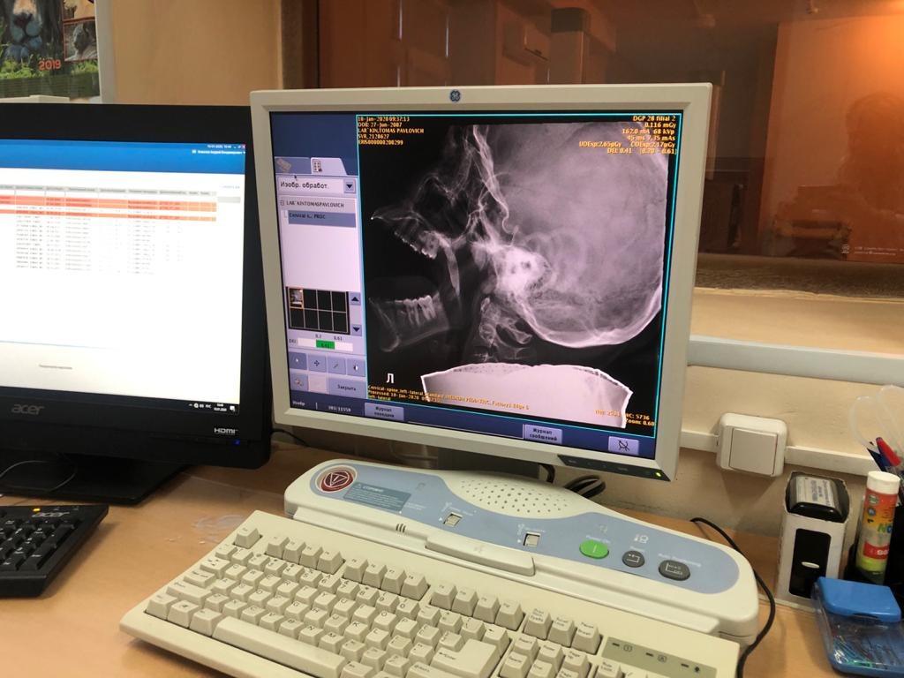
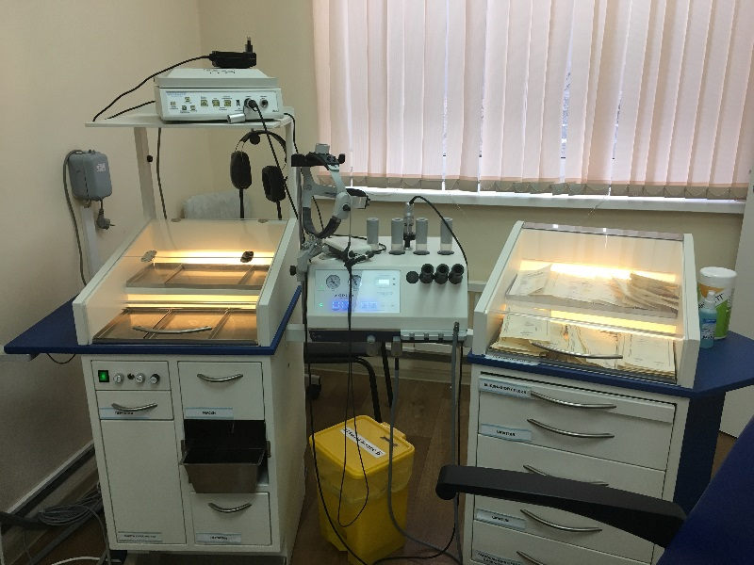
Оборудование поликлиники
Рентген-аппараты 2 ед.
УЗИ 9 ед.
Из них экспертного класса 1 ед.
Холтер 2 ед.
СМАД 2 ед.
Спирометр 2 ед.
Отоскопы 51 ед.
Билирубинометры 3 ед.
ЛОР-комбайны 3 ед
Рабочее место офтальмолога 3 ед.
Пульсоксиметры 40 ед.
Тимпанометр 1 ед.

Slide 11
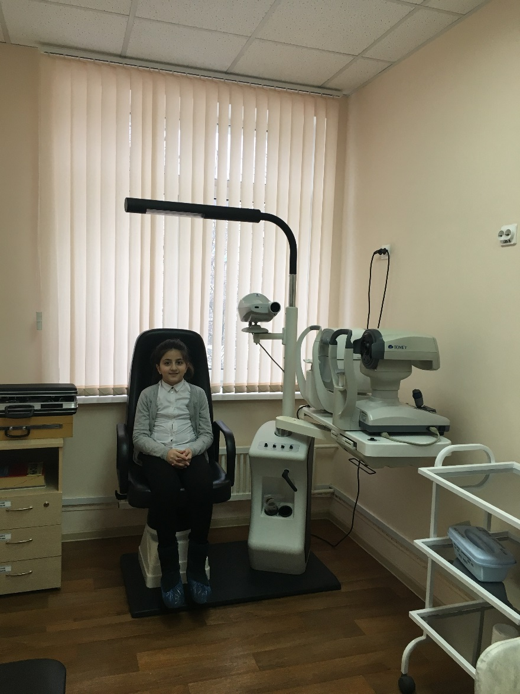
Медицинская организация оказывает помощь по различным профилям
Офтальмология
Оториноларингология
Хирургия
Гинекология
Гастроэнтерология
Аллергология
Неврология
Эндокринология
Ортопедия и травматология
Кардиология
Нефрология

Slide 12
Кадры 2019 года
116,75
ставок всего
152,75
ставок всего
51,5
ставок всего
За 2019 год было принято на работу 47 человек
Повышение квалификации прошли 72 человека

Slide 13
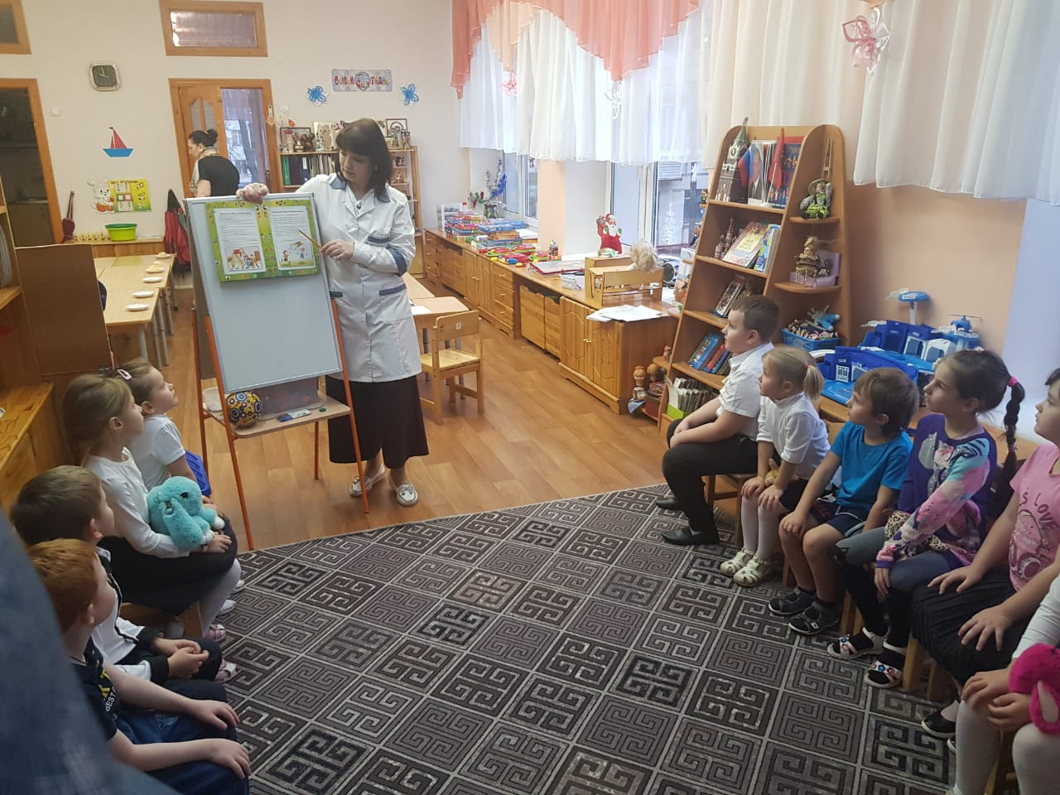
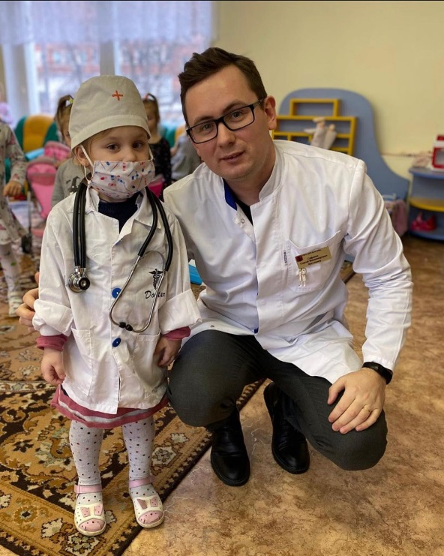
Участие в массовых акциях
Информационно-профилактическая акция, приуроченная к Всемирному дню борьбы с туберкулезом – 24 марта: проведение бесед с родителями в детских садах и школах «Меры профилактики туберкулеза»
Информационно-профилактическая акция, приуроченная к Всемирному дню здоровья – 7 апреля: проведение бесед с дошкольниками в детских садах и школьниками в школах «Я выбираю ЗОЖ»
Информационно-профилактическая акция, в рамках мероприятий по профилактике гриппа и ОРВИ – 10 сентября: проведение бесед с родителями в детских садах и школах «Профилактика сезонного гриппа и ОРВИ»
Информационно-профилактическая акция, приуроченная к Международному дню отказа от курения - 21 ноября: проведение профилактических бесед со школьниками старших классов «Курение и его влияние на состояние здоровья»
Информационно-профилактическая акция, приуроченная к Всемирному дню профилактики ВИЧ/СПИД – 1 декабря: проведение профилактических бесед со школьниками старших классов «Меры профилактики ВИЧ/СПИД»
Развлекательное мероприятие, приуроченное к Международному дню защиты детей. Проведение конкурса на лучший рисунок, раздача воздушных шаров.

Slide 14
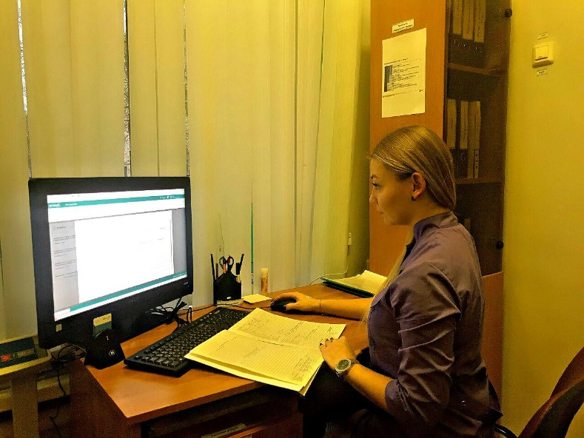
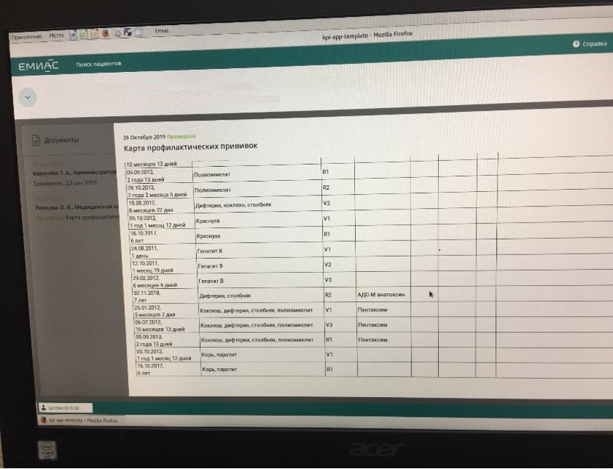
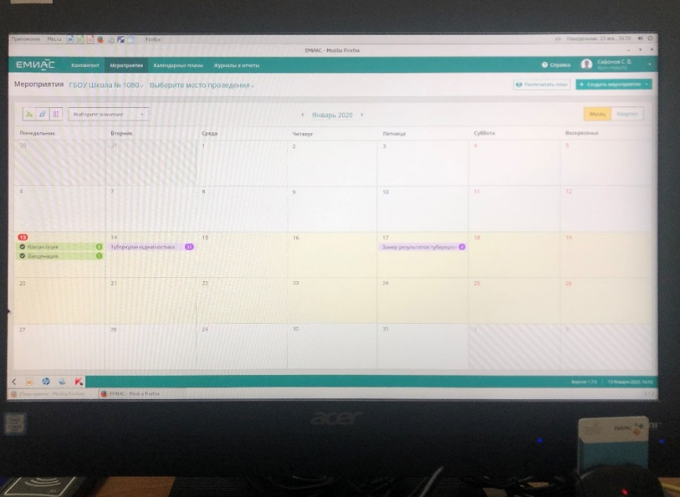
Мероприятия в поликлиниках, реализованные в 2019 году
Оптимизация работы поликлиники
Введен учет данных о проведенной вакцинации и иммунодиагностике (форма 063/у «Карта профилактических прививок)в электронном виде с использованием ЕМИАС
В стадии внедрения «Управление отделением профилактики в школьных и дошкольных образовательных учреждениях автоматизированной информационной системой ЕМИАС

Slide 15
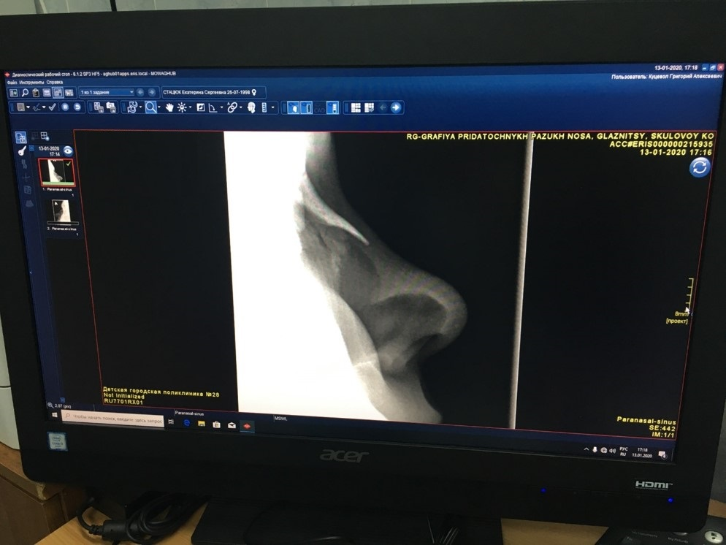
Мероприятия в поликлиниках, реализованные в 2019 году
Оптимизация работы поликлиники
Открыт кабинет профилактики туберкулеза на базе филиала №1
Совершенствование службы лучевой диагностики: осуществлено подключение рентгенологических устройств к «Единому радиологическому информационному сервису» (ЕРИС ЕМИАС)

Slide 16
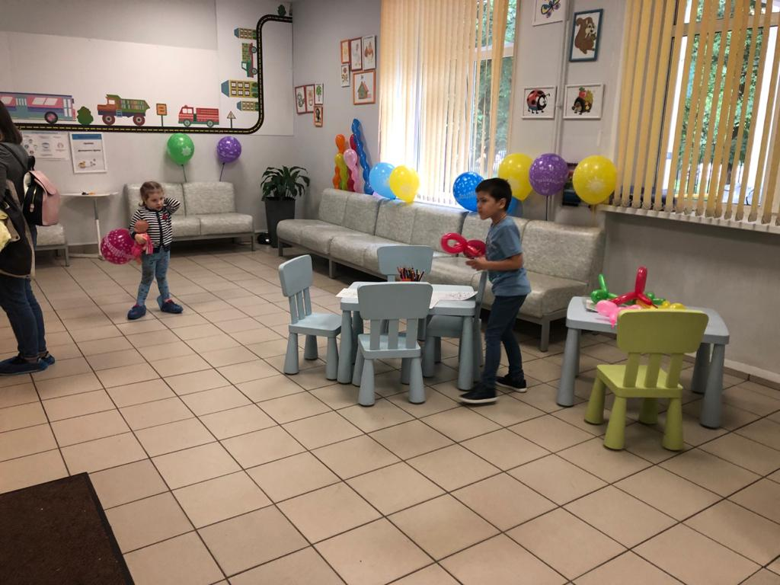
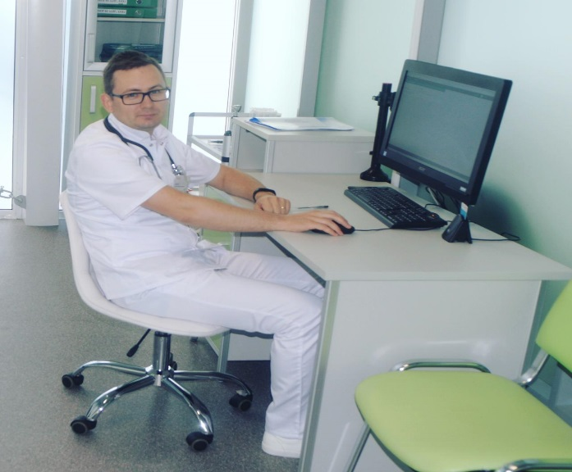
Мероприятия в поликлиниках, реализованные в 2019 году
Повышение комфорта пребывания
Повышение доступности мед. помощи
Проведение текущих ремонтных работ
Поддержка зон комфортного пребывания, комфортного ожидания приема дежурного врача
Доступность медицинской помощи сохранена на высоком уровне
Обеспечено участие врачей-педиатров в работе мобильных бригад в акции «Летний тест здоровья»

